Slide 1


운영체제 스터디
Ch.7 동기화 예제
ⓒSaebyeol Yu. Saebyeol’s PowerPoint

Slide 2
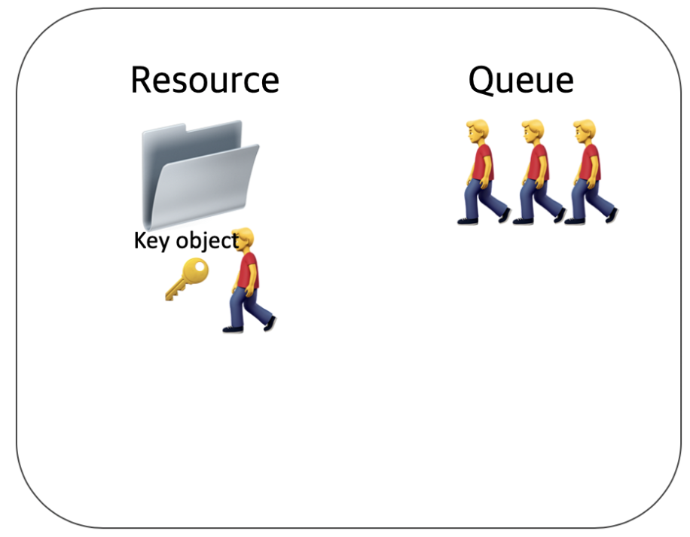
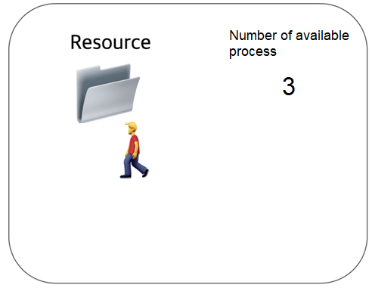
Mutex vs. Semaphore
동시성 프로그래밍: 공유자원을 안전하게 관리 => 상호배제(mutual exclusion)를 달성하는 것이 필요하다
Mutex
Semaphore

Slide 3
상호 배제의 조건
1
임계 구역에 한 프로세스만 들어갈 수 있다
2
Deadlock
3
Starvation

Slide 4
고전적인 동기화 문제들
1
유한 버퍼 문제
2
Readers-writers 문제
3
식사하는 철학자들 문제

Slide 5
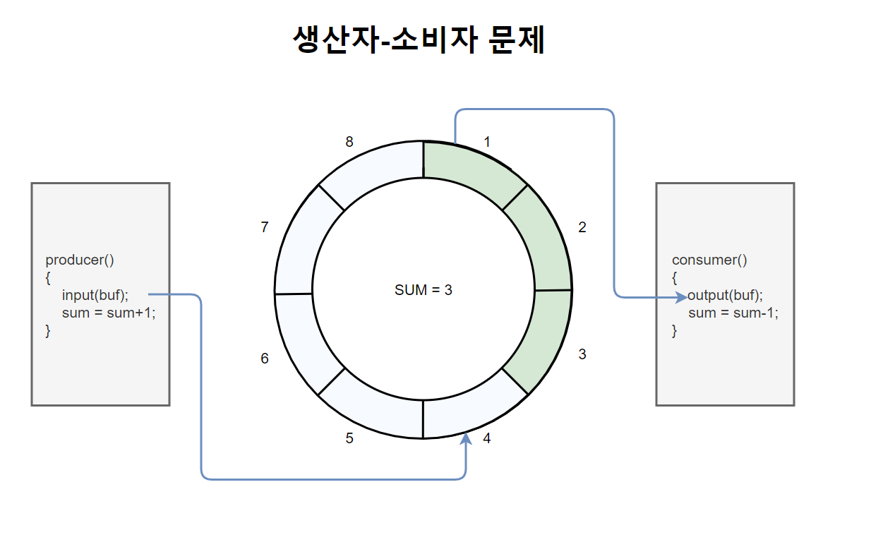
유한 버퍼 문제
== 생산자 소비자(Producer and Consumer) 문제

Slide 6
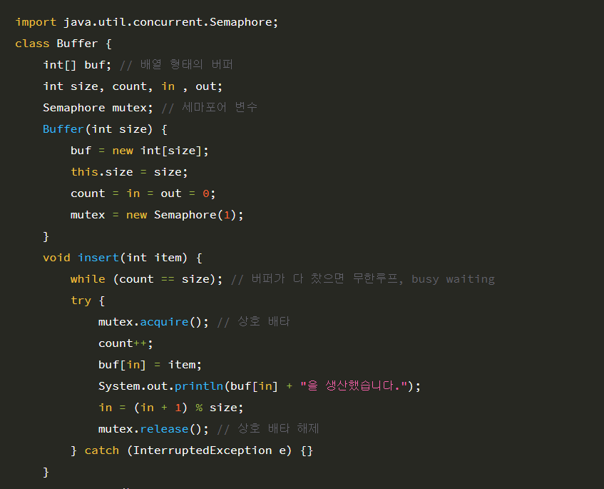
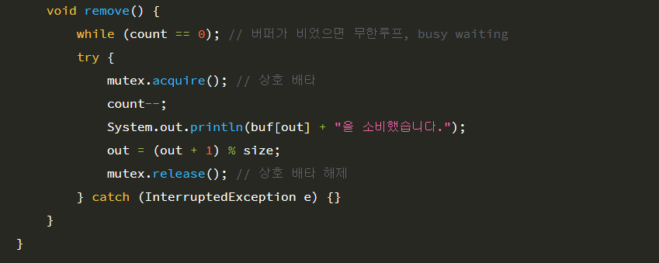
유한 버퍼 문제
상호 배타 문제 해결
== busy waiting 문제 발생

Slide 7
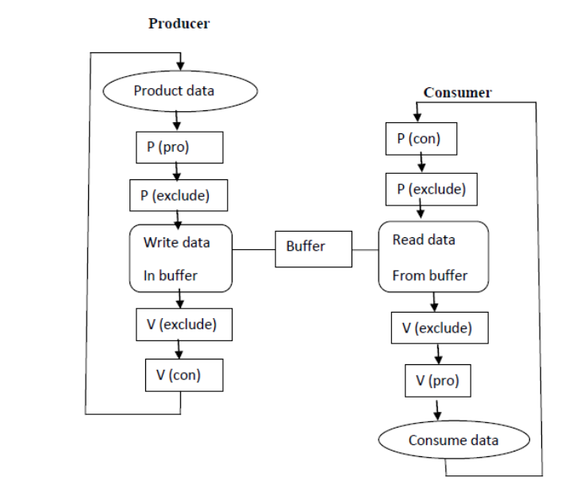
유한 버퍼 문제
Busy waiting 문제 해결

Slide 8
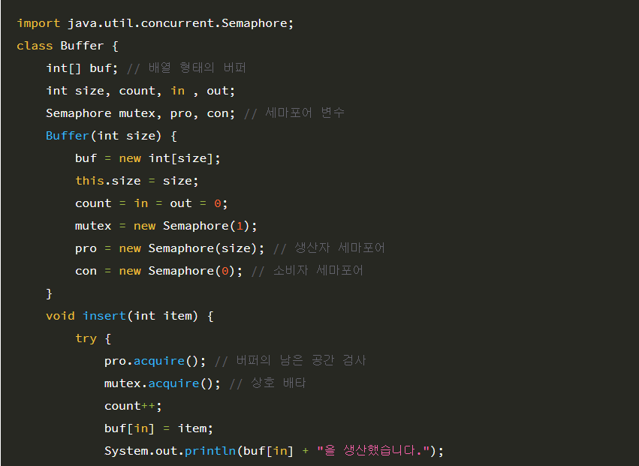
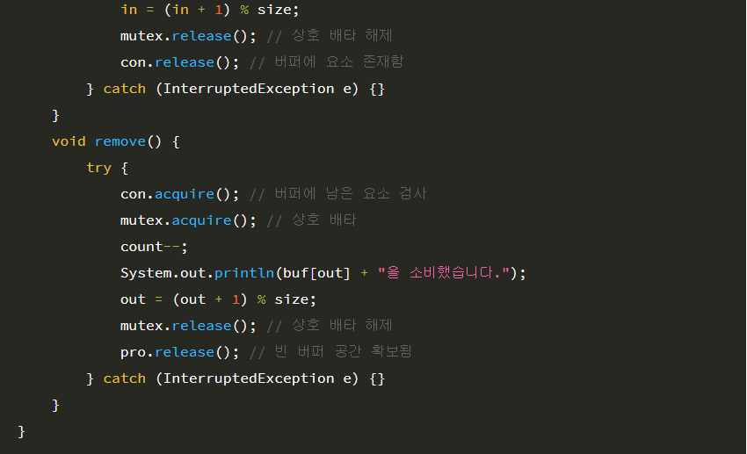
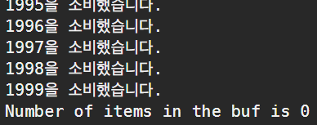
유한 버퍼 문제
Busy waiting 문제 해결

Slide 9
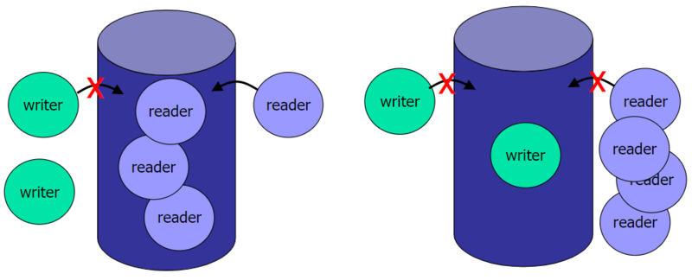
Readers-Writers 문제
Reader는 데이터를 수정하지 않으므로 같은 취급을 하는 것은 효율적이지 않다.

Slide 10
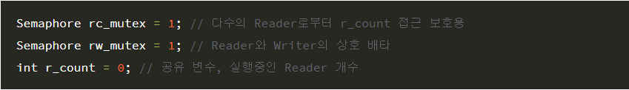
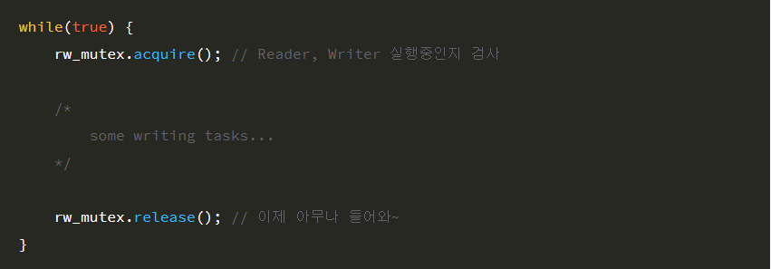
Readers-Writers 문제
1. 세마포어 설계
2. Writer 설계

Slide 11
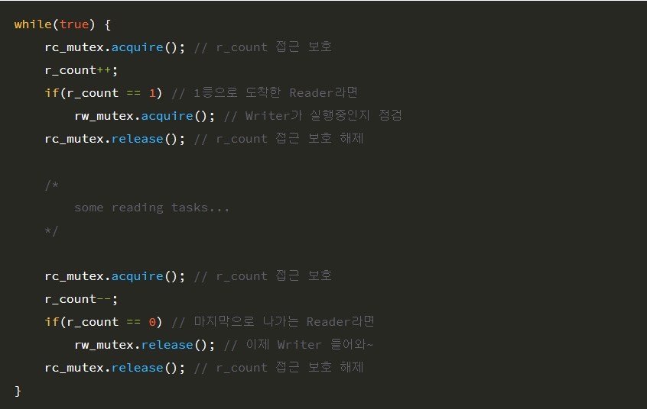
Readers-Writers 문제
3. Reader 설계

Slide 12
Readers-Writers 문제
The first readers –writers' problem
=> 작가 프로세스의 기아 유발
The Second readers –writers' problem
=> 독자 프로세스의 기아 유발
The Third readers –writers' problem
어떤 프로세스도 굶어 죽지 않아야 한다
== 공유데이터에 대한 잠금을 획득하는 작업은 항상 제한 시간 내에 종료되어야 한다.

Slide 13
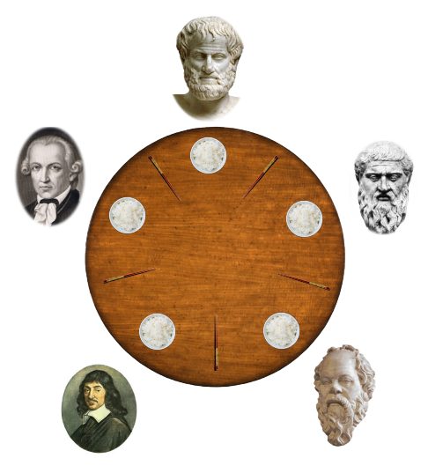
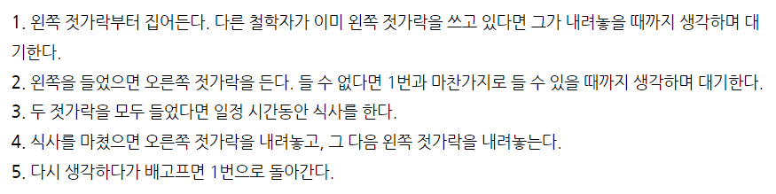
식사하는 철학자들 문제
Deadlock 문제 발생가능

Slide 14
식사하는 철학자들 문제
교착 상태의 4가지 조건
1
상호 배타
2
보유 및 대기
3
비선점
4
환형 대기

Slide 15
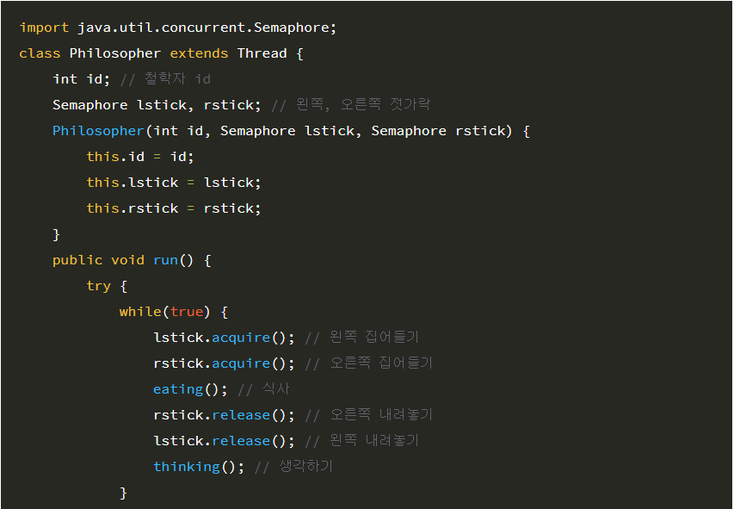
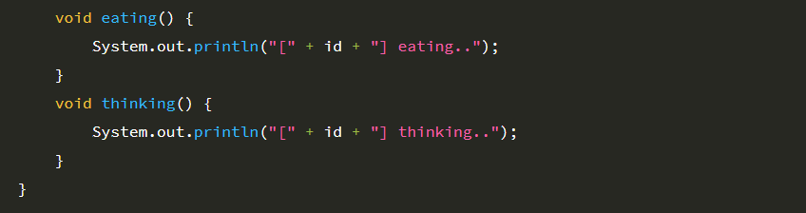
식사하는 철학자들 문제

Slide 16
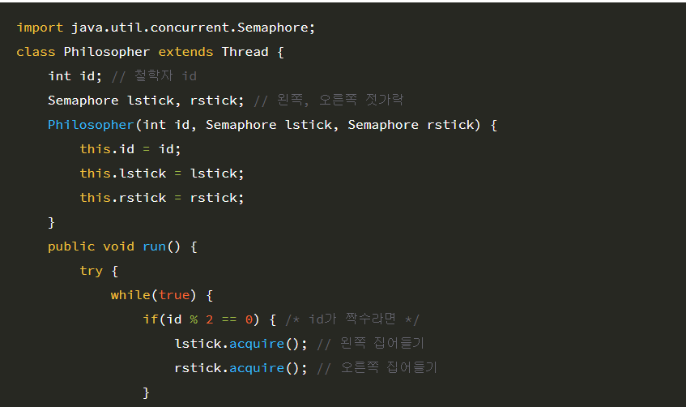
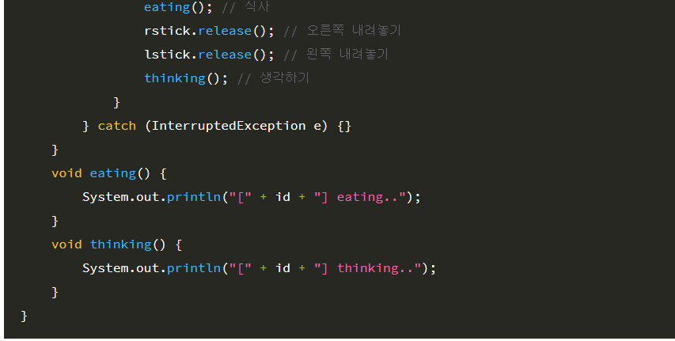
식사하는 철학자들 문제
환영상태 해결

Slide 17
Alternative Approaches
1
트랜잭션 메모리
2
Open Mp
3
함수형 프로그래밍 언어

Slide 18

감사합니다

